Slide 1

PALACIO LAZIENKI
VARSOVIA · POLONIA

Slide 2
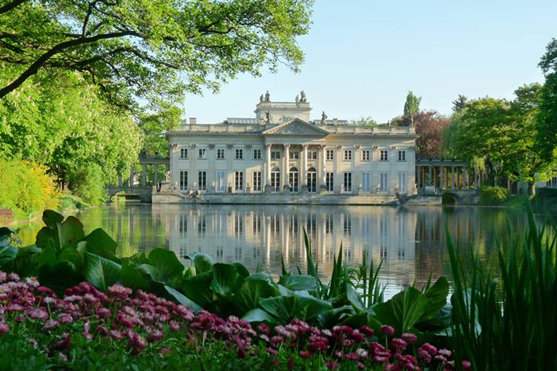
Notes:
2

Slide 3
El Palacio Lazienki (palacio de Baños, palacio en la Isla y palacio del Agua) es un palacio de estilo neoclásico ubicado en el Parque Real Łazienki, en Varsovia. Fue la residencia de verano del último rey de Polonia, Stanisław August Poniatowski y actualmente es el Centro Contemporáneo de Arte de Varsovia. Inicialmente, el edificio era la casa de baños y vivienda del Gran Mariscal de la Corona Stanisław Herakliusz Lubomirski, polaco, que era el propietario del Zamek Ujazdowski (Castillo Ujazdów), situado junto al Palacio. Su construcción se inició antes de 1683 conforme al diseño del arquitecto e ingeniero holandés Tylman van Gameren y finalizó en 1689. Era un lugar de reuniones y una fuente de inspiración poética. Después de 1678, se amplió el complejo del palacio de Lubomirski con cuatro pabellones de parque: Arcadia, Ermita, Frascati y el más extenso de todos, la Casa de baños.
Entre 1764 y 1795, Stanisław August Poniatowski decidió convertir el Palacio en su residencia privada. Gracias a la ayuda de los arquitectos Domenico Merlini y Jan Kamsetzer, se remodeló la Casa de baños y se convirtió en un Palacio donde se exhibía la colección real de pinturas. Durante la Segunda Guerra Mundial, el ejército alemán hizo agujeros en las paredes para colocar explosivos, pero el edificio nunca llegó a estallar, aunque si fue incendiado Actualmente, el Palacio Łazienki constituye el Centro Contemporáneo de Arte en Varsovia. La reconstrucción del palacio, bajo la dirección del arquitecto Jan Dabrowski se inició en 1945 y terminó en 1960.

Slide 4
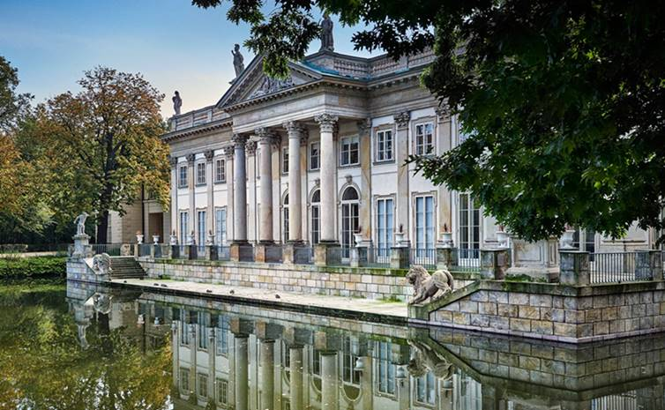
Notes:
4

Slide 5
El palacio fue incorporado como una rama del Museo Nacional, y desde 1995 ha sido una institución independiente. En 2012-2015, se llevaron a cabo trabajos de renovación en el palacio. En ese momento, se consolidaron los pilotes de roble que sostenían la terraza, se colocó una nueva cubierta de techo de estaño, se reemplazaron todas las instalaciones y se mantuvieron las esculturas en los parapetos. La renovación comprendió todas las habitaciones del monumento, incluyendo el salón de baile, donde se presentaron las pinturas de Jan Bogumił Plersch del siglo XVII.
El palacio de mármol está construido sobre una isla artificial que divide el lago en dos partes: en una parte más pequeña hacia el norte y otra de más extensa hacia el sur. El edificio alberga jardines con grutas y está conectado con el parque que lo rodea mediante dos puentes con una columnata de orden jónico. Las fachadas, decoradas con esculturas, relieves e inscripciones latinas, están unidas por un entablamento soportado por pilastras de orden corintio gigantescas que comunican las dos plantas y están coronadas por una balaustrada que sujeta estatuas de figuras mitológicas. La fachada del norte se alivia con un pórtico frontón central. En el lado sur, un hueco central profundo se extiende detrás de un muro de columnas corintias. Una vez construido en 1689, el espacio interior de la nueva estructura fue adornado con abundantes decoraciones de estuco también diseñadas por van Gameren. Entre las decoraciones, había deidades del agua (como, por ejemplo, Nereo), que rodeaban la principal característica decorativa del pabellón: la fuente. Otras salas estaban suntuosamente adornadas con plafones y sobrepuertas, mientras que las paredes estaban cubiertas con cerámica de Delft.

Slide 6
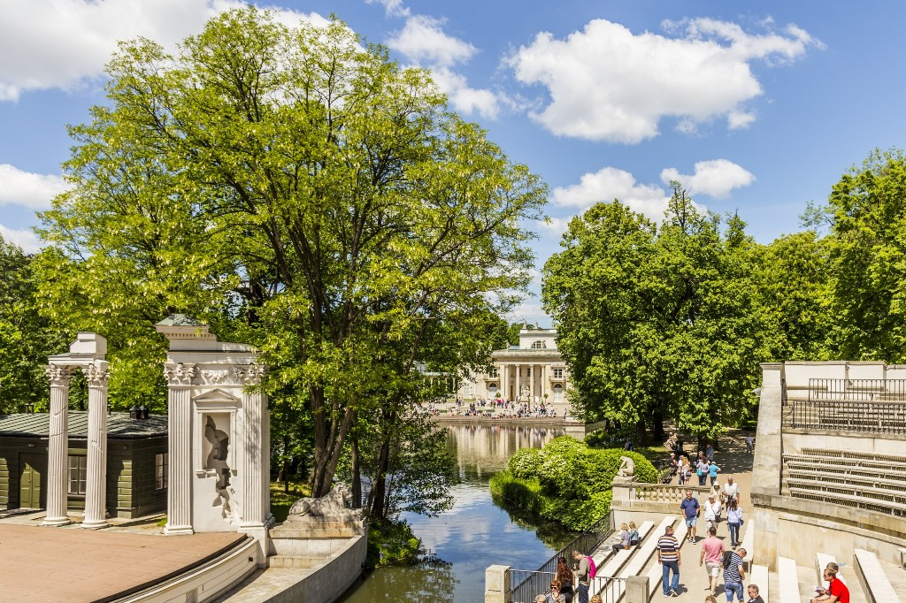

Slide 7
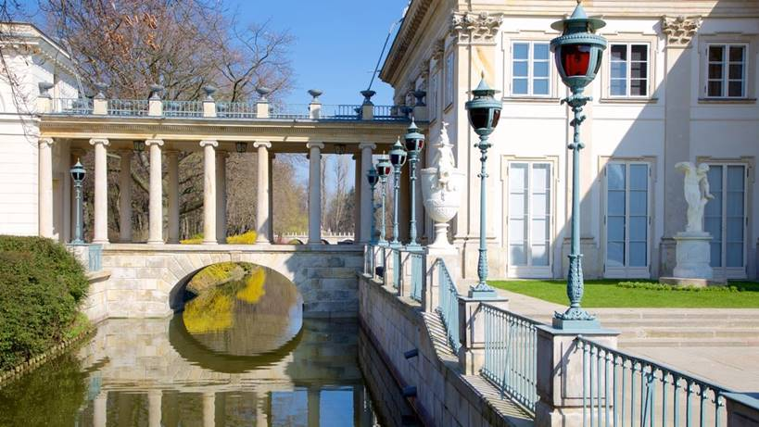

Slide 8
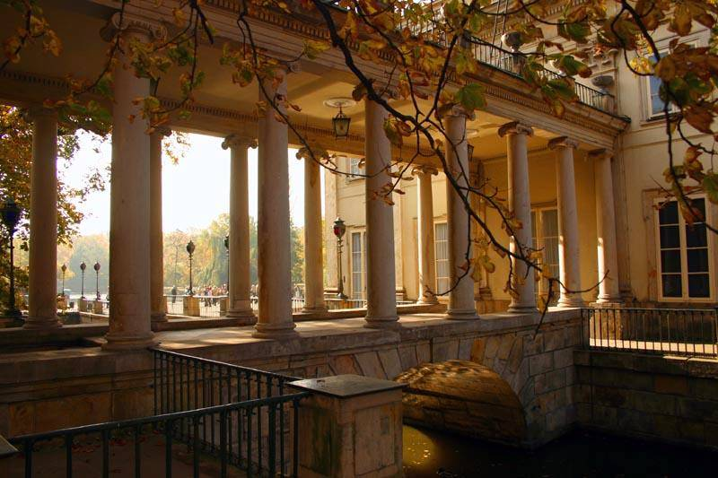

Slide 9
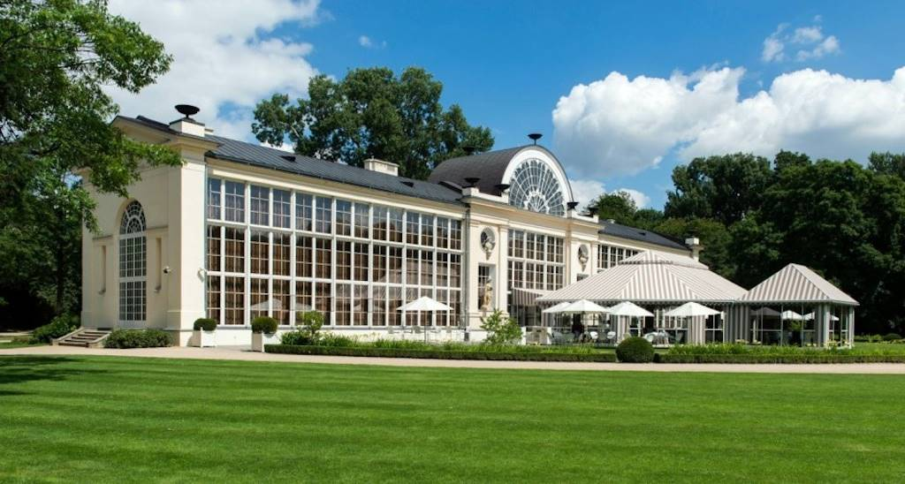

Slide 10
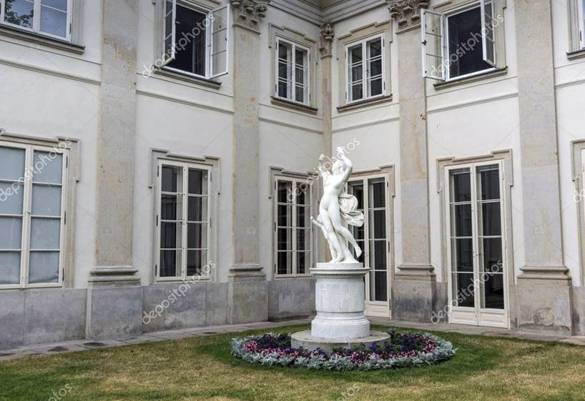

Slide 11
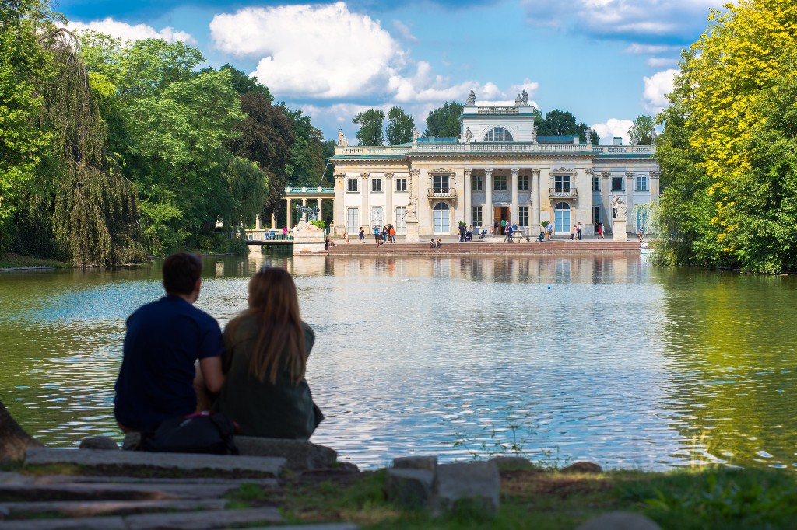

Slide 12
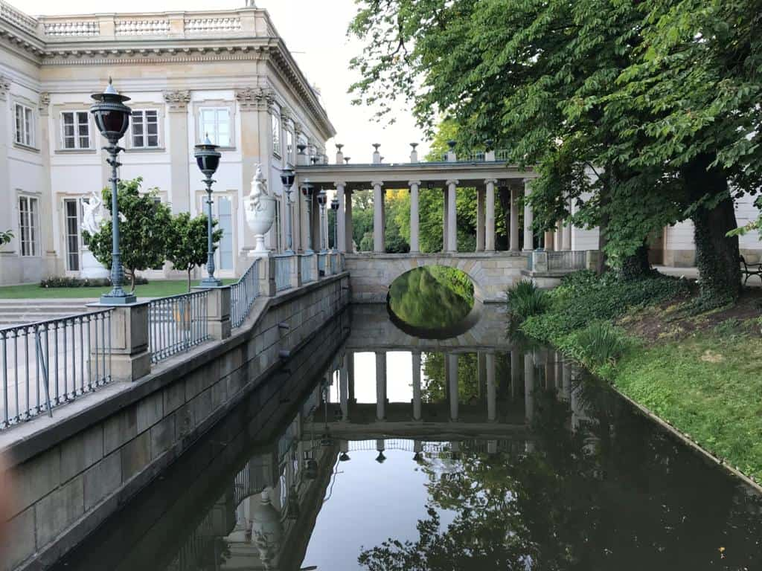

Slide 13
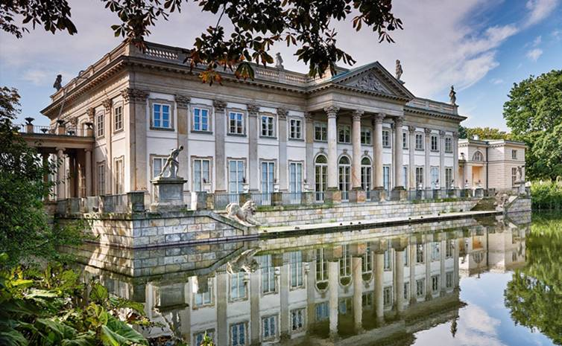

Slide 14
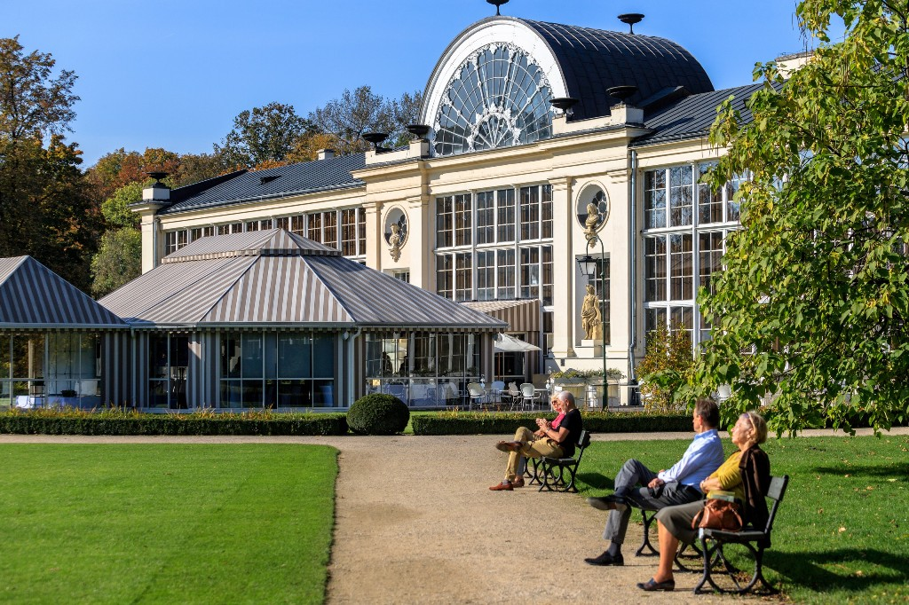

Slide 15
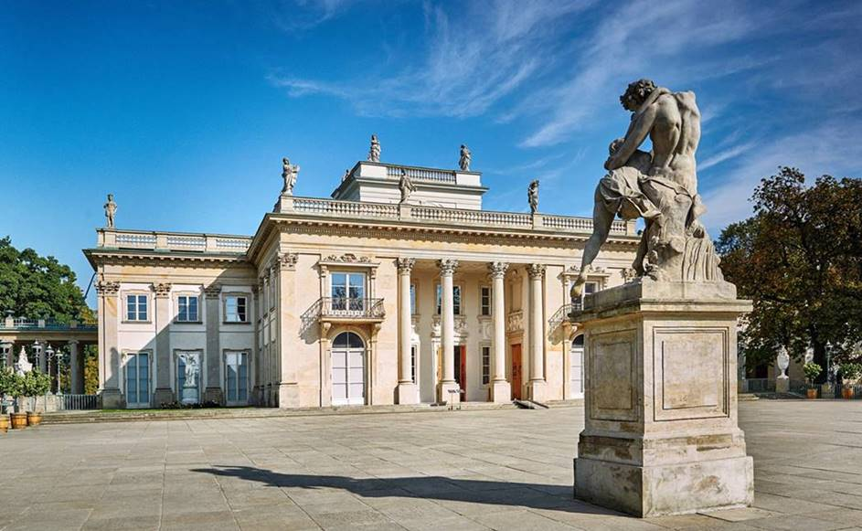

Slide 16
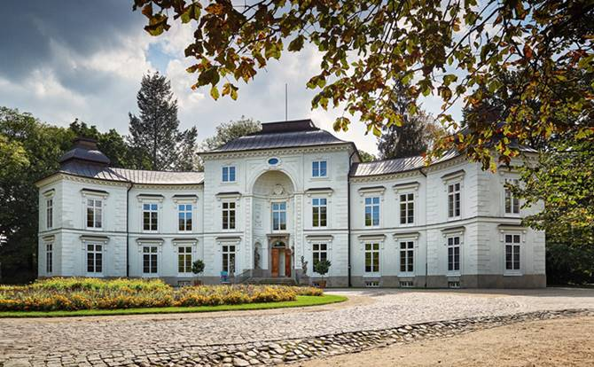

Slide 17
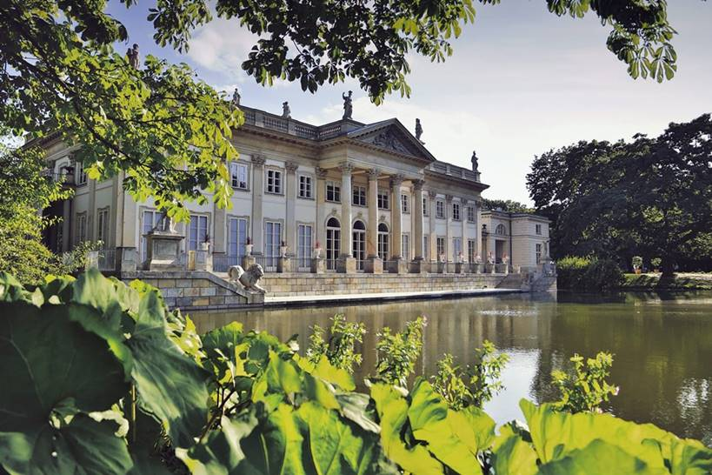

Slide 18
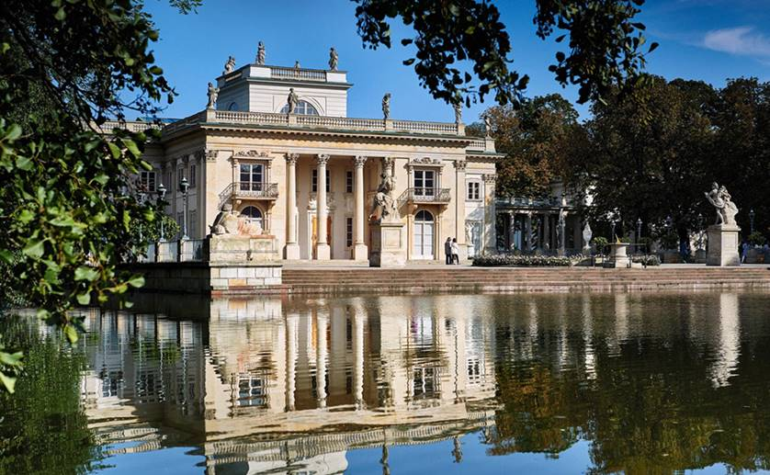

Slide 19
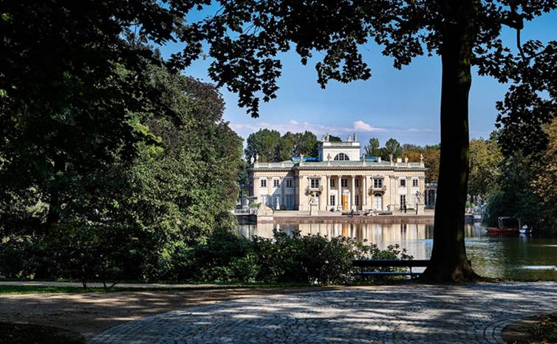

Slide 20
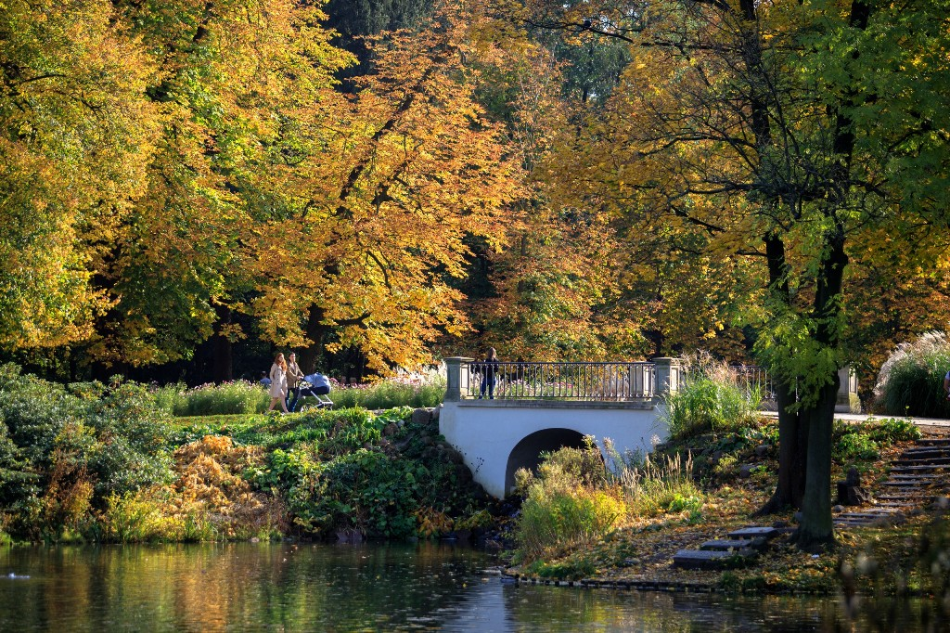

Slide 21
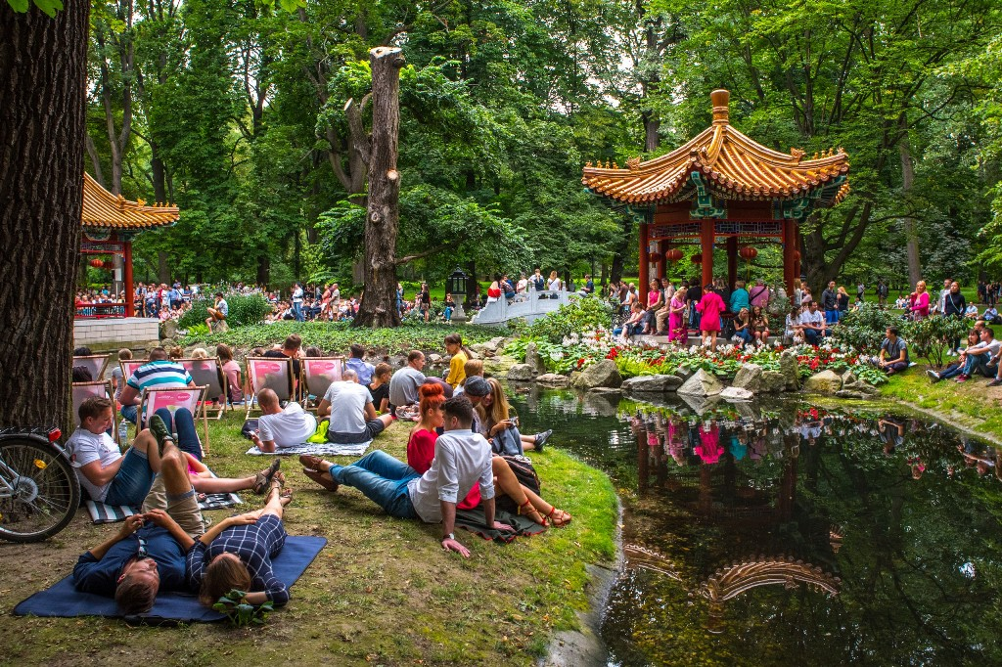

Slide 22
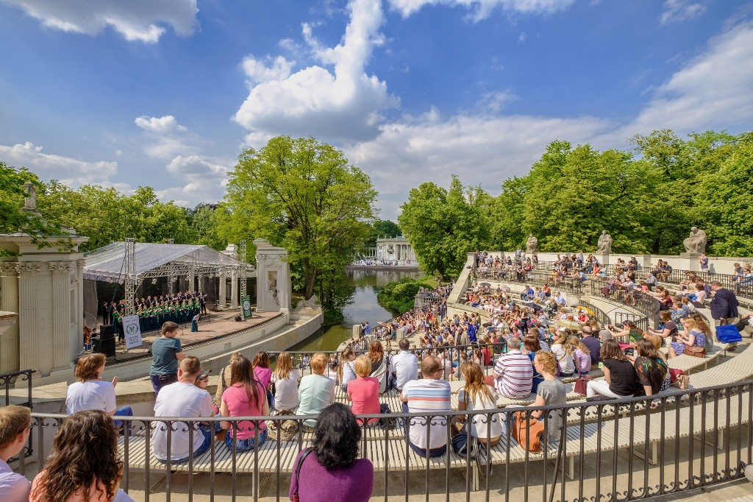

Slide 23
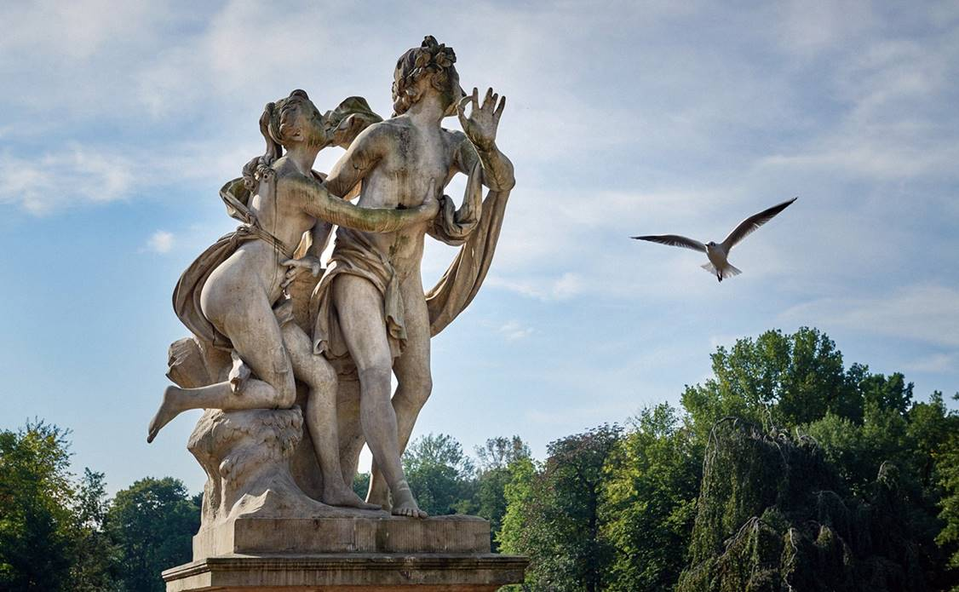

Slide 24
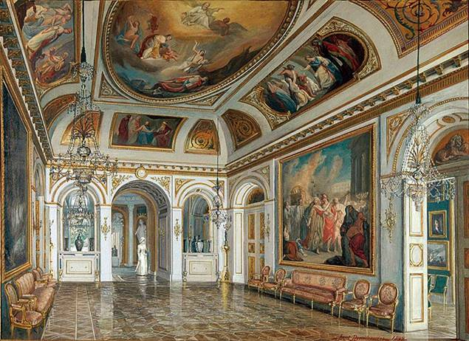

Slide 25
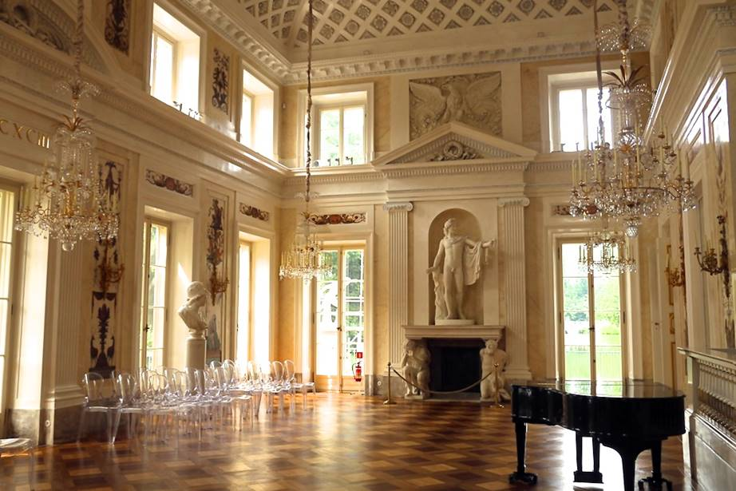

Slide 26
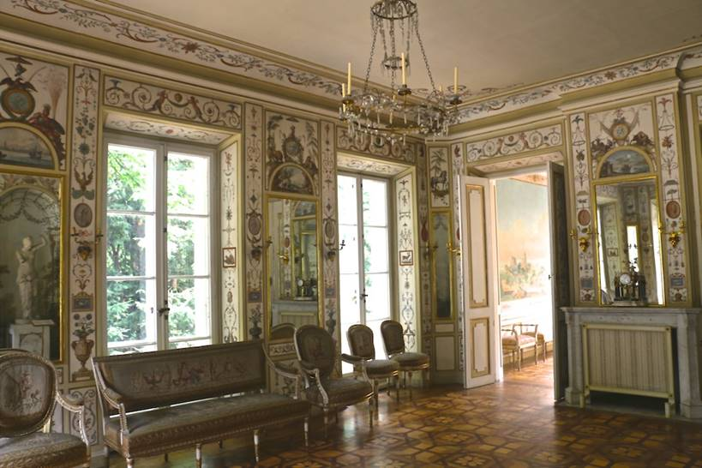

Slide 27
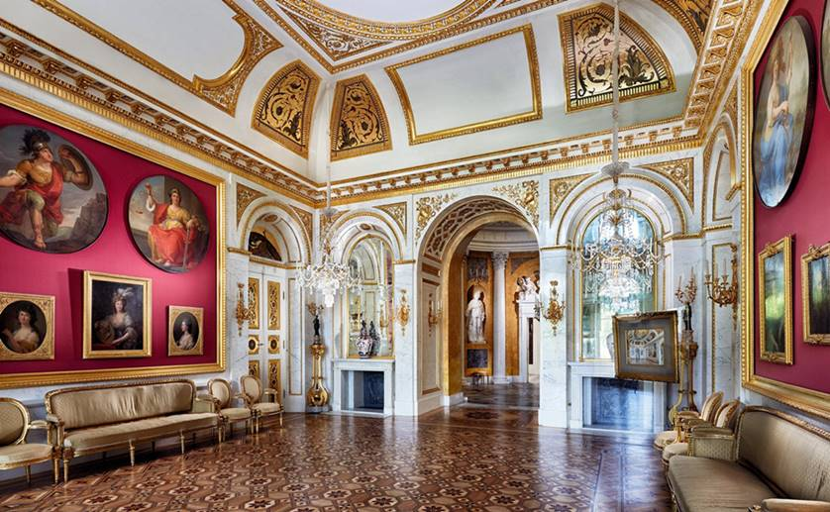

Slide 28
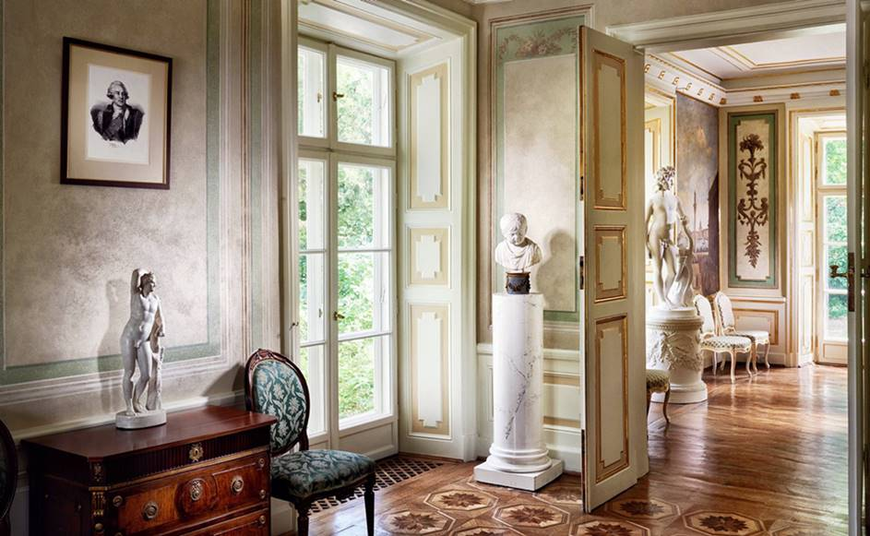

Slide 29
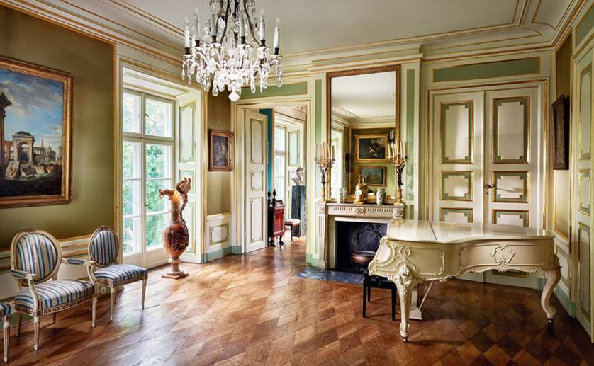

Slide 30
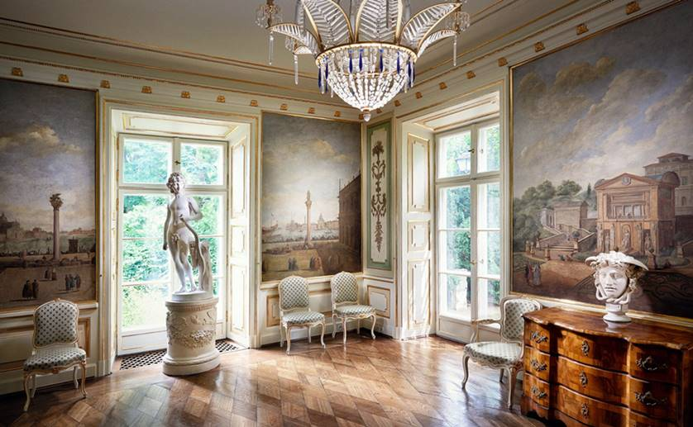

Slide 31
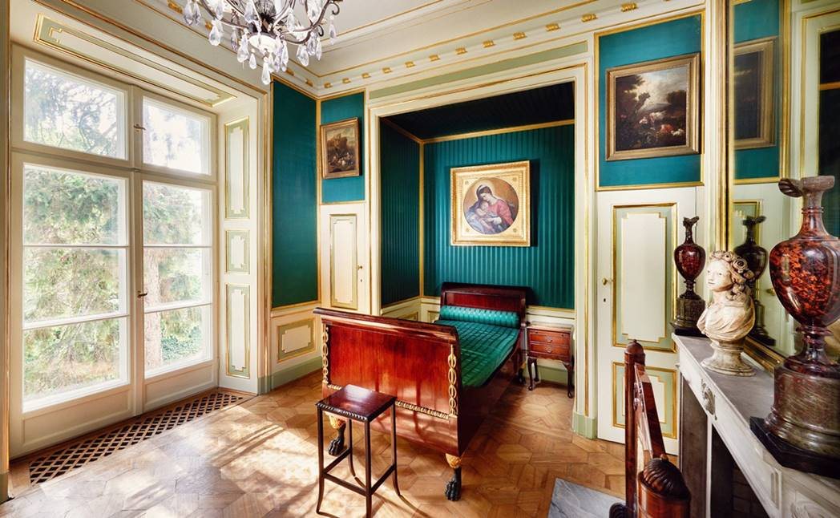

Slide 32
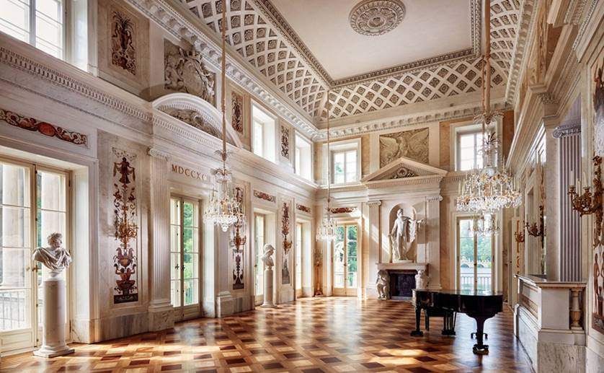

Slide 33
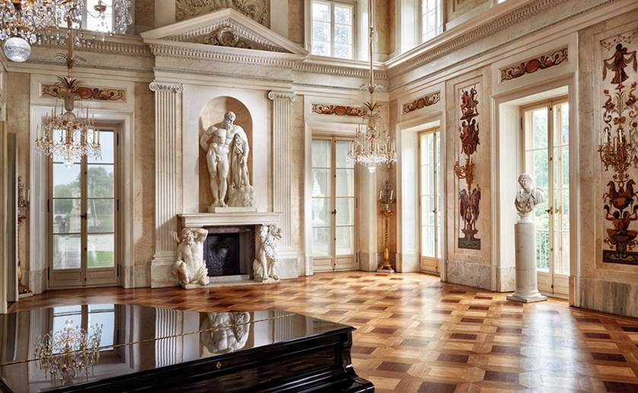

Slide 34
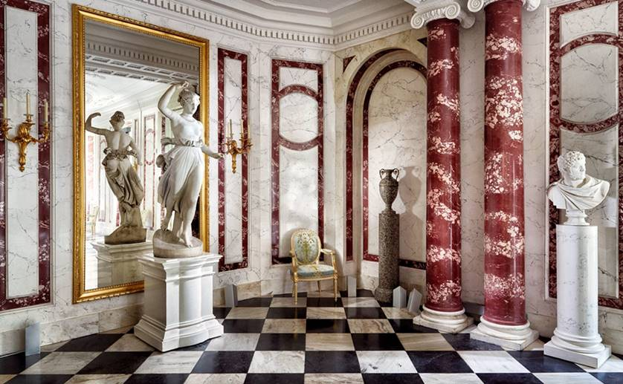

Slide 35
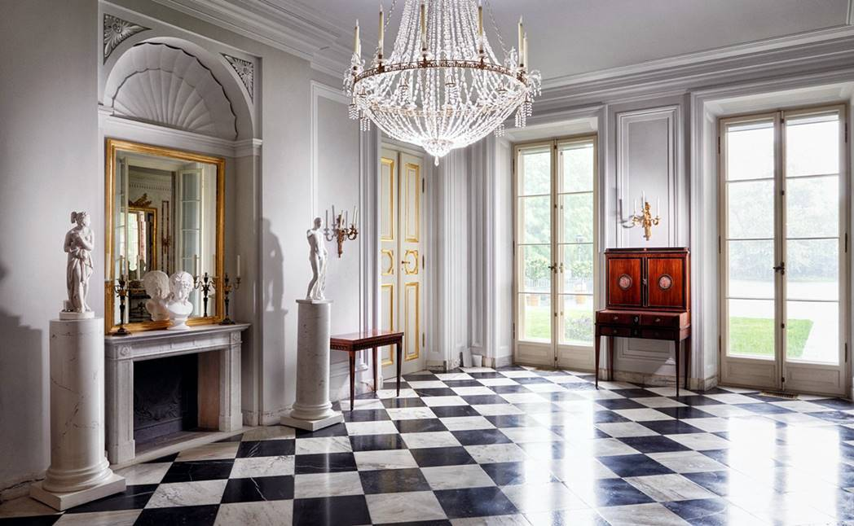

Slide 36
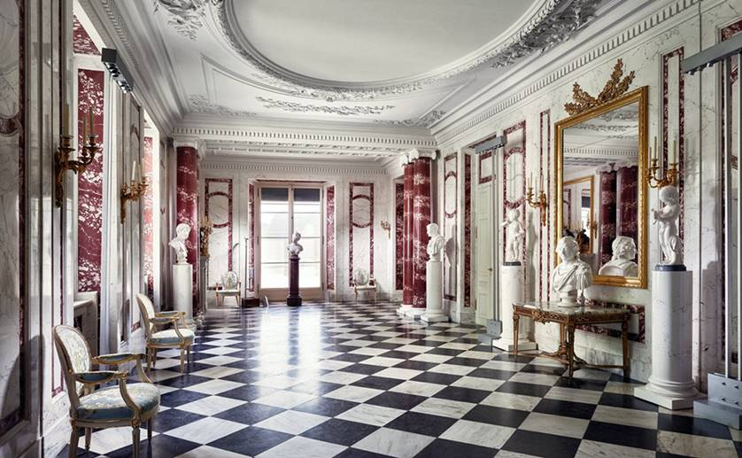

Slide 37
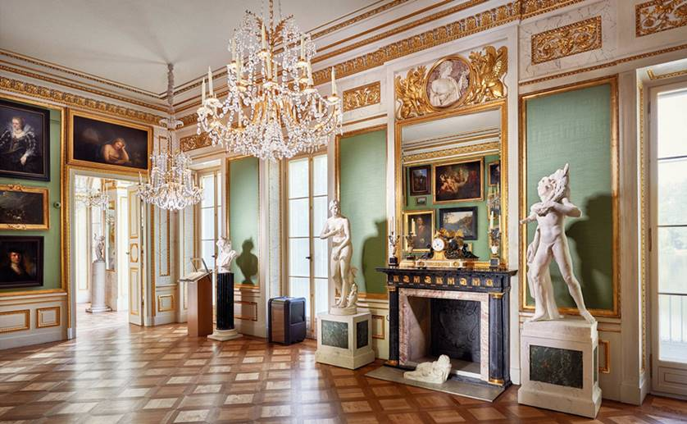

Slide 38
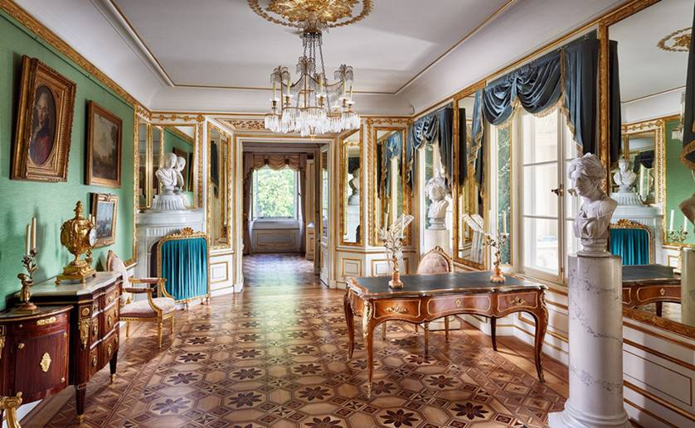

Slide 39
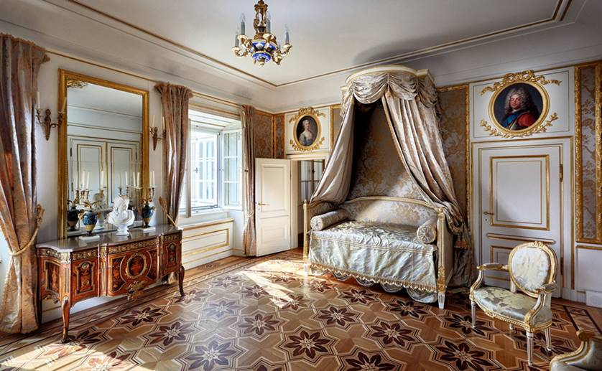

Slide 40
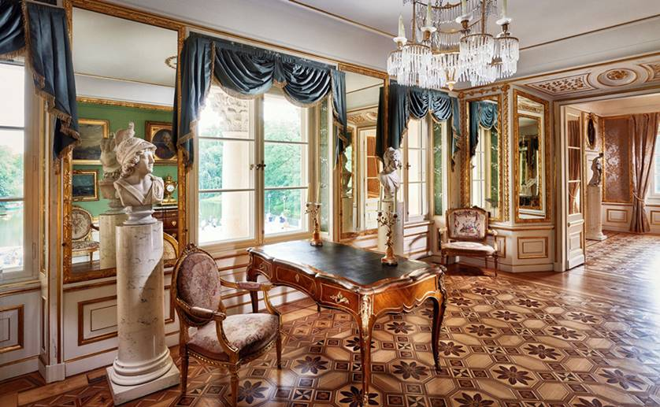

Slide 41
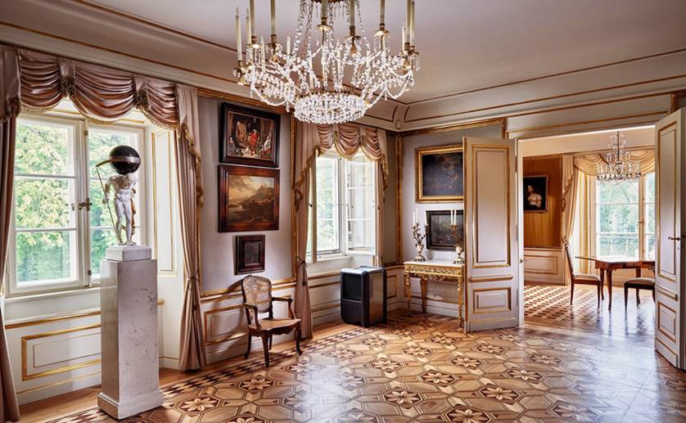

Slide 42
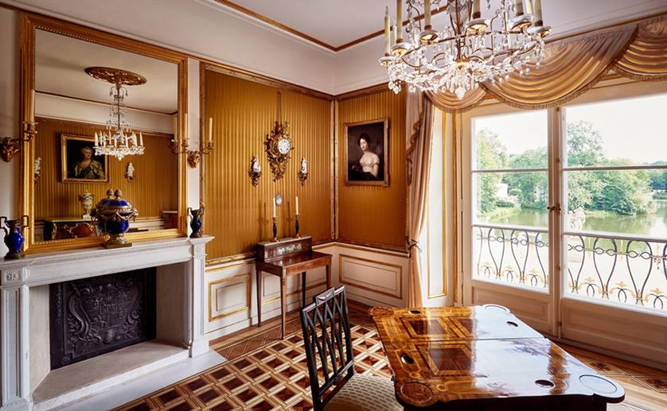

Slide 43
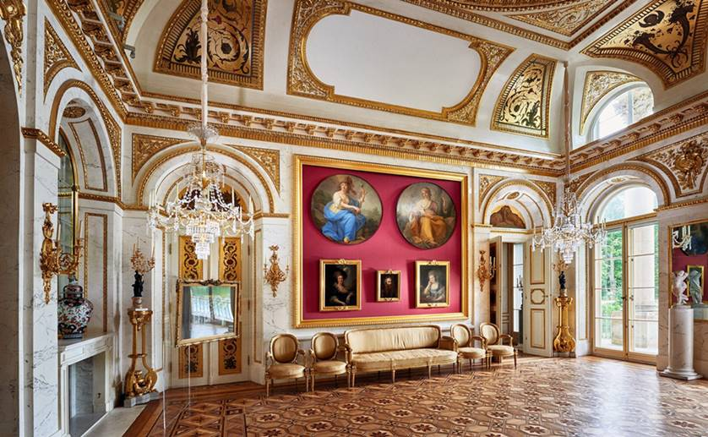

Slide 44
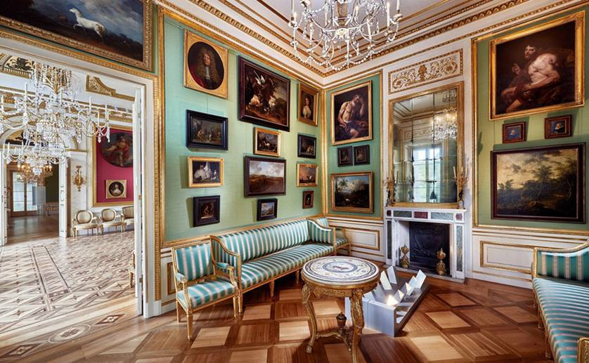

Slide 45
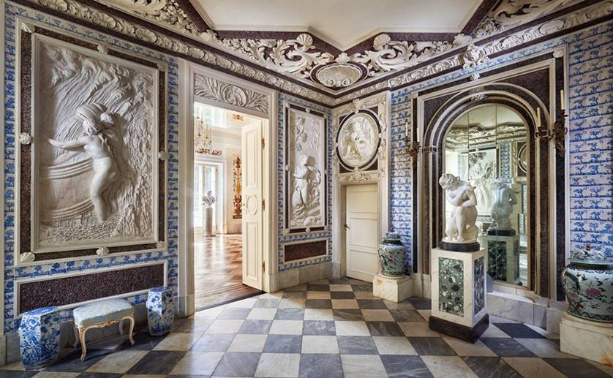

Slide 46
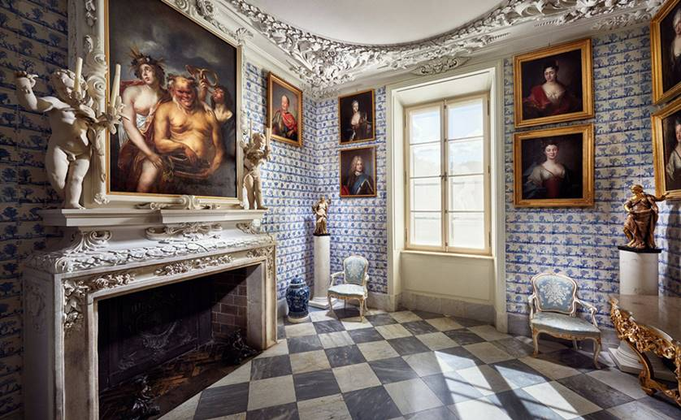

Slide 47
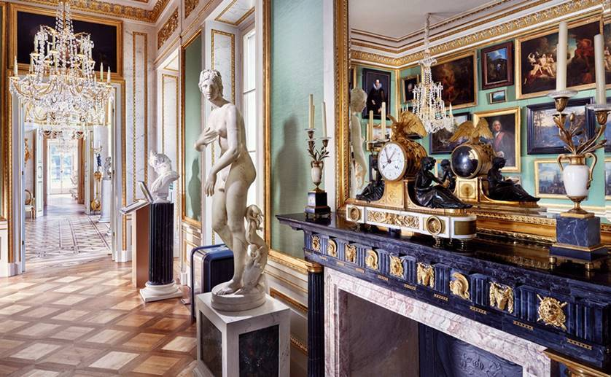

Slide 48
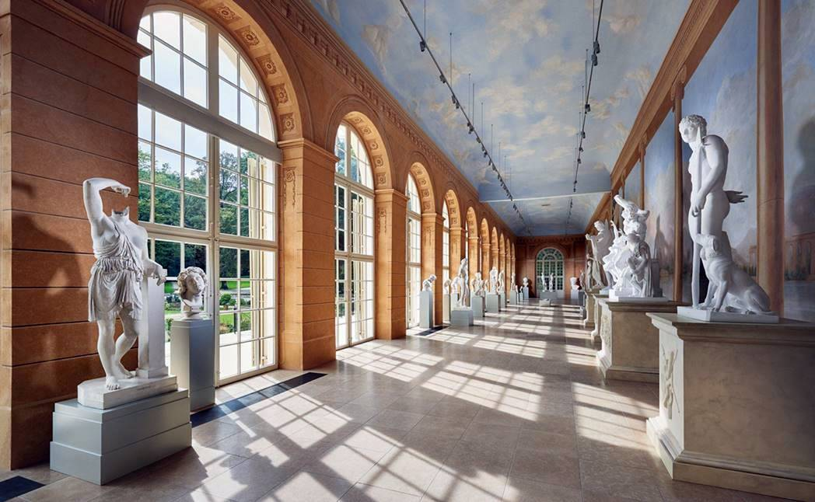

Slide 49
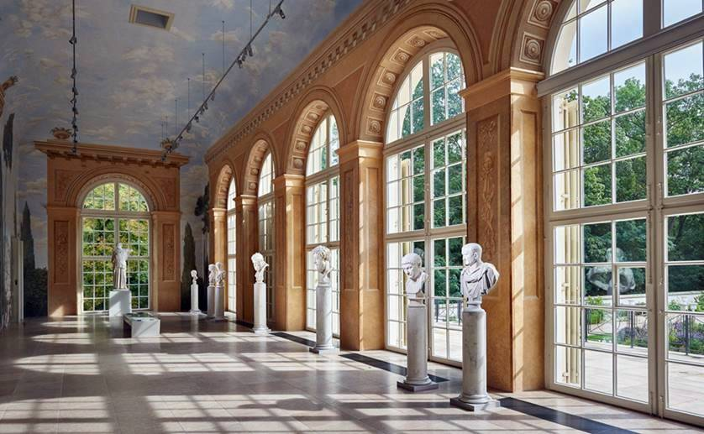

Slide 50
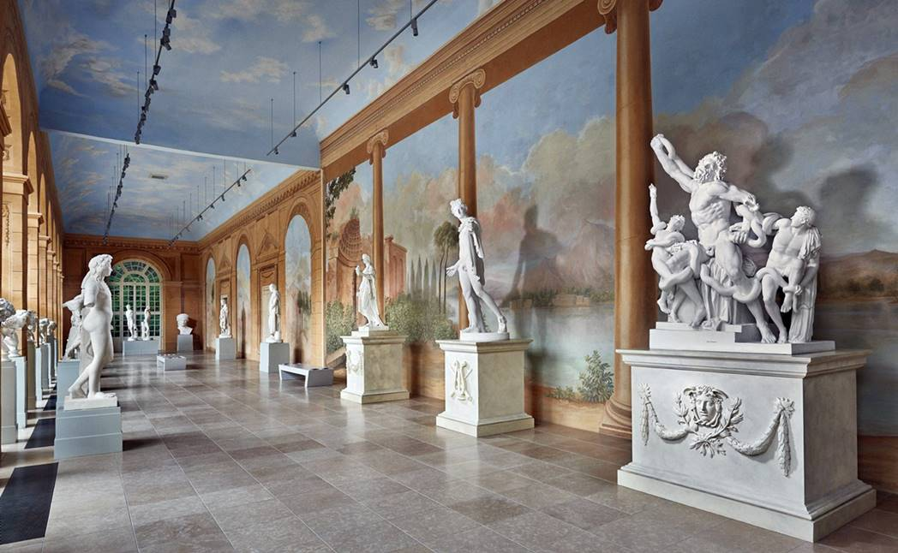

Slide 51
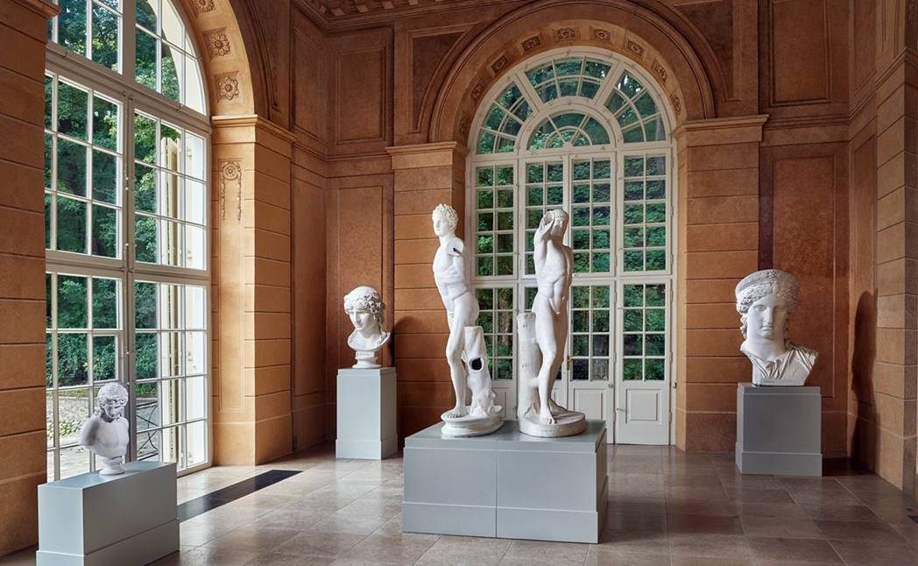

Slide 52
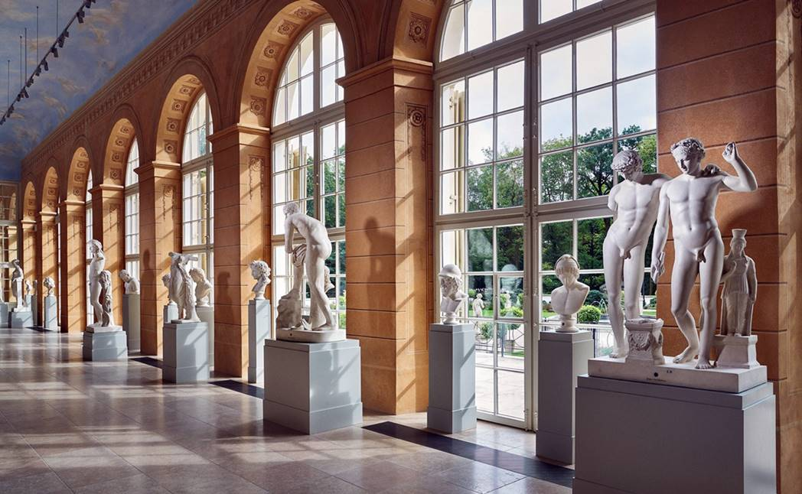

Slide 53
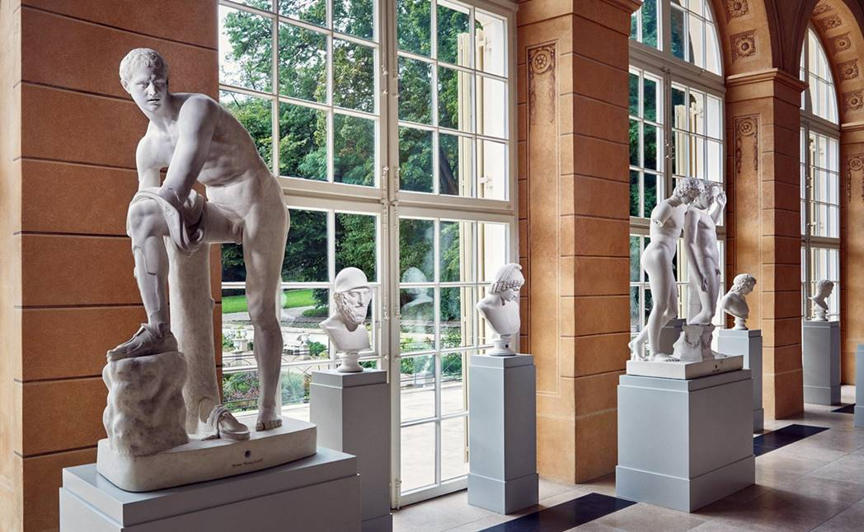

Slide 54


Slide 55

GRACIAS POR TU VISITA
Y QUE TENGAS UN BUEN DÍA
VICTOR NOVELLÓN

